Slide 1

ФОТОРЕПОРТАЖ
МБДОУ «Детский сад общеразвивающего вида «Буратино»

Slide 2
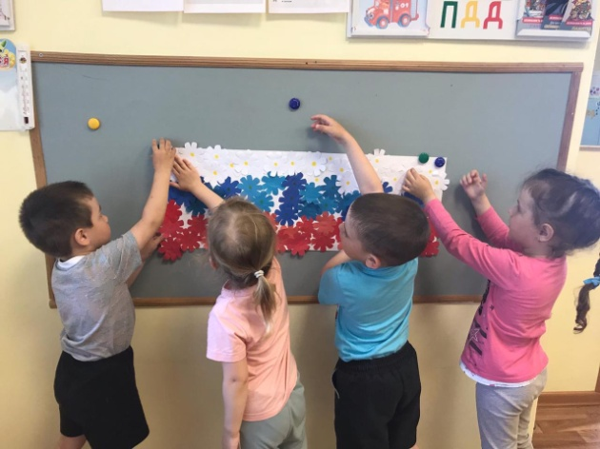
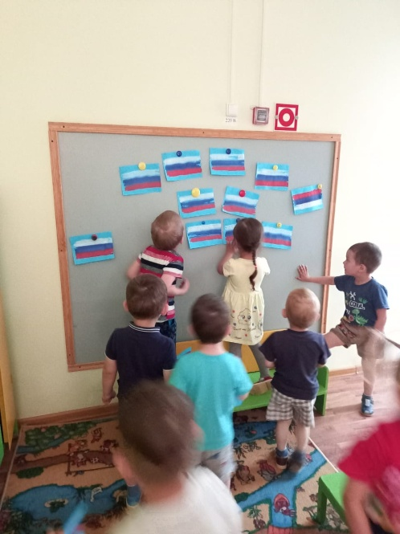
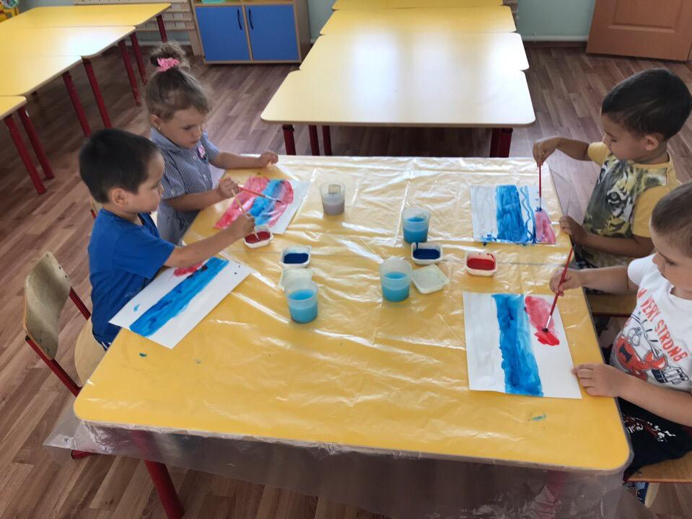
День Госудаоственного флага РФ
Муниципальное образование
В рамках реализации плана Года родных языков и народного единства, в целях воспитания у дошкольников патриотических чувств: любовь к Родине , к сиволике, с детьми проводились беседы, продуктивная деятельность по символике (флаг).

Slide 3
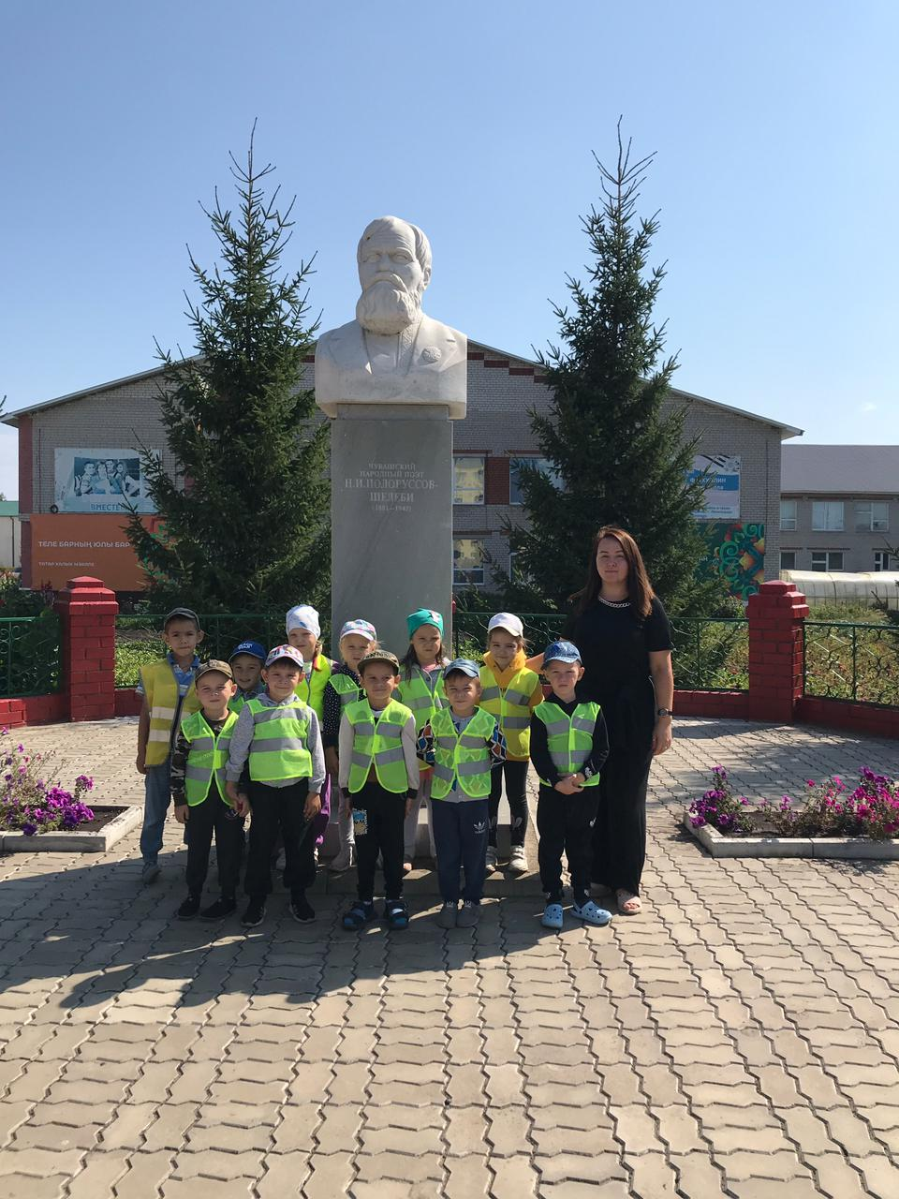
Экскурсия к памятнику чувашского народного поэта Николая
Полоруссова - Шелеби
Расширять знания дошкольников о нашем земляке, народном поэте Николае Полоруссова - Шелеби

Slide 4
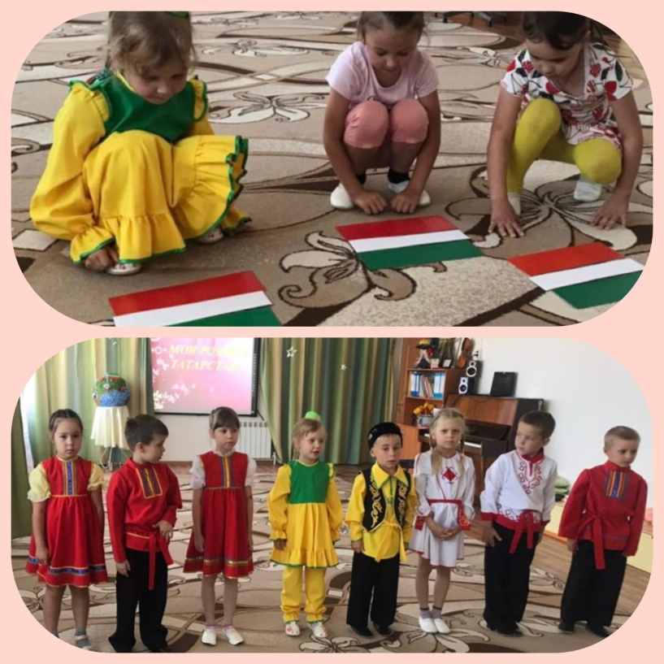
«День Республики Татарстан»
Способствовать формированию у детей любви к родному краю, к своей республике

